Slide 1
CAPITULO 1
Principios educativos de las perspectivas experiencial, reflexiva y situada

Slide 2
Principios educativos de las perspectivas experiencial, reflexiva y situada
Principios educativos de las perspectivas experiencial, reflexiva y situada
L.A PERSPECTIVA EXPERIENCIAL. DEWEYNIANA: "
L.A PERSPECTIVA EXPERIENCIAL. DEWEYNIANA:
DONALD SCHON y LA fORMACIÓN A TRAVÉS DE LA PRÁCTICA REfLEXIVa
DONALD SCHON y LA fORMACIÓN A TRAVÉS DE LA PRÁCTICA REfLEXIVa
Considera que plantean una visión del desarrollo entendida como desenvolvimiento de facultades latentes o preexistentes en el niño, a la par que reproducen y refuerzan una atmósfera social y moral
Sch6n se pronuncia en contra de lo que llama la racionalidad técnica derivada de la filosofía positivista, la cual postula que los profesionales resuelven problemas instrumentales bien estructurados mediante la aplicación rigurosa de las teorías y técnicas que se derivan del conocimiento científico.
Dewey desarrolla su propuesta de aprendizaje experiencial. Así, el aprendizaje experiencíal es un aprendizaje activo, utiliza y transforma los ambientes físicos y sociales para extraer lo que contribuya a experiencias valiosas, y pretende establecer un fuerte vínculo entre el aula y la comunidad, entre la escuela y la vida
Se usan para representar un
concepto o teoría.
los principios educativos de la postura deweyniana son los siguientes:
Educación democrática:
Educación científica:
Educación pragmática:
Educación progresiva:
Que se caracteriza por tres aspectos:
Tiene lugar en el contexto de los intentos del practicante por intervenir en una situación real y concreta;
utiliza lo mismo acciones que palabras,
depende de una reflexión en la acción recíproca.
Las formas de acción que se derivan del proceso reflexivo de un docente se enfocan a dilucidar l
un aprendizaje que genera cambios sustanciales en la persona y en su entorno
busca que el alumno desarrolle sus capacidades reflexivas y su pensamiento

Slide 3
LA ENSEÑANZA SITUADA CENTRADA EN PRÁCTICAS EDUCATIVAS AUTÉNTICAS
LA ENSEÑANZA SITUADA CENTRADA EN PRÁCTICAS EDUCATIVAS AUTÉNTICAS
esta postura afirma que todo conocimiento, producto del aprendizaje o de los actos de pensamiento o cognición puede definirse como situado en el sentido de que ocurre en un contexto y situación determinada, yes resultado de la actividad de la persona que aprende en interacción con otras personas en el marco de las prácticas sociales que promueve una comunidad determinada. Los teóricos de
ACTIVACION SOCIAL ALTA
6)Aprendizaje in situ
2)Analisis colaborativos de datos inventados
5) Simulaciones situadas
4)Analisis colaborativo de datos relevantes
RELEVANCIA
CULTURAL
BAJA
RELEVANCIA
CULTURAL
ALTA
3)Lecturas y ejercicios con ejemplos relevantes
1)lecturas descontextualizadas, ejercicios con datos inventados
ACTIVACION SOCIAL BAJA

Slide 4
CAPITULO 2
LA conducción de la enseñanza mediante proyectos situados

Slide 5
LA conducción de la enseñanza mediante proyectos situados
LA conducción de la enseñanza mediante proyectos situados
ORIGENES Y SUPUESTOS EDUCATIVOS DEL ENFOQUE DE PROYECTOS
Las perspectivas experiencial y situada plantean el problema de la organización y secuencia de los contenidos de la enseñanza o de la estructura del currículo en términos de los saberes, habilidades o competencias que la persona debe lograr para afrontar los problemas, necesidades y asuntos relevantes que se le plantean en los entorno s académicos y sociales donde se desenvuelve
El aprendizaje por medio de proyectos es un aprendizaje eminentemente experiencial, pues se aprende al hacer y al reflexionar sobre lo que se hace en contextos de prácticas situadas y auténticas.
las experiencias educativas en las que participan los alumnos en forma de actividades propositivas y auténticas debe ofrecer al alumno situaciones que lo conduzcan a un crecimiento continuo, gracias a la interacción entre las condiciones objetivas o sociales e internas o personales, es decir, entre el entorno físico y social con las necesidades, intereses, experiencias y conocimientos previos del alumno. T
Diversos autores consideran el enfoque o método de proyectos uno de los más, representativos de las perspectivas experiencial y situada
aprender a !TIanejar proyectos y a colaborar en ellos, entendiéndolos como una forma idónea de acción colectiva, es uno de los aprendizajes más significativos que puede lograr una persona, pues incide tanto en su facultamiento o construcción de una identidad personal sólida como en su preparación para el trabajo colectivo y la ciudadanía. El aprendizaj
El enfoque de proyectos asume una perspectiva situada en la medida en que su fin es acercar a los estudiantes al comportamiento propio de los científicos sociales destacando el proceso mediante el cual adquieren poco a poco las competencias propias de éstos, por supuesto en sintonía con el nivel educativo y las posibilidades de alcance de la experiencia educativa. E
nte principal el bien común. La enseñanza mediante proyectos así planteada implica ir más allá del ejercicio de una técnica docente; requiere un cambio de actitud y de forma de trabajo

Slide 6
PERSPECTIVA EXPERENCIAL Y SITUADA
ENFOQUE DE PROYECTOS
APRENDIZAJES BASADOS EM PROBLEMAS ABP
ANALISIS DE CASOS
Metodos de aprendizaje y enseñanza
Metodos de aprendizaje y enseñanza
FORMACION A TRAVES DE LA PRACTICA IN SITU
ENFOQUE APRENDER SIRVIENDO EN LA COMUNIDAD
PARTICIPACION TUTELADA EN INVESTIGACION
APRENDIZAJE COOPERATIVO
SIMULACIONES SITUADAD

Slide 7
CONCEPCIÓN ACTUAL DE LA ESTRATEGIA
DE PROYECTOS Y COMPETENCIAS QUE PROMUEVE
la enseñanza y el aprendizaje en torno a proyectos, el
autor plantea que son varias las competencias que desarrolla el alumno:
• Competencias para la definición y afrontamiento de problemas "verdaderos ", para
la transferencia o movilización de los saberes que se poseen así como para la
toma de conciencia de lo que se sabe, y de la capacidad de utilizar y generar
nuevos saberes.
• Competencias para la cooperación y el trabajo en red: saber escuchar, formular
propuestas, negociar compromisos, tomar decisiones y cumplidas; también
enseña a ofrecer o pedir ayuda, a compartir saberes y preocupaciones, a
saber distribuir tareas y coordinadas, a saber evaluar en común la organización y avance del grupo, a manejar en conjunto éxitos, fracasos, tensiones.
• Competencias para la comunicación escrita (planes, protocolos de proyecto, memos, correspondencia, bocetos, pasos a seguir, informes, etc.) y oral (exposición oral, argumentación, animación, compartición y negociación de saberes).
• Competencias para la autoevaluación espontánea o solicitada, para el análisis
reflexivo de las tareas cumplidas, de los logros y las limitaciones personales
y del grupo, para la elección de ayudas remediales o de apoyos psicopedagógicos, para el establecimiento de nuevos planes de aprendizaje.

Slide 8
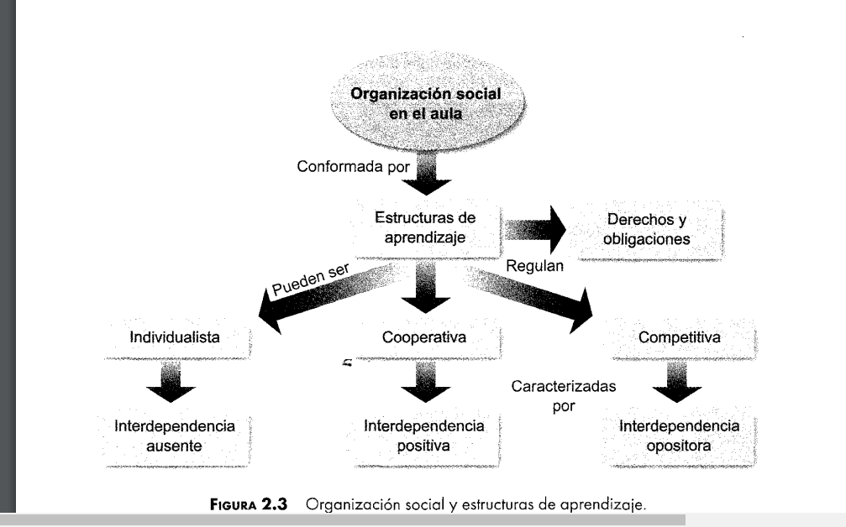
ORGANIZACION SOCIAL EN EL AULA

